Slide 1
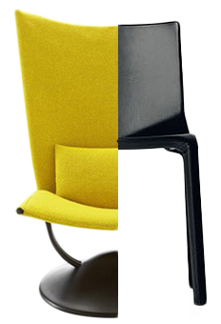
设
Ppt宝藏_www.pptbz.com_提供下载
版式生活
完
计
生活与设计
版式课的最后一节-本身命名为版式与生活，但是总觉得缺少些什么，最后取名为生活与设计。你有否感觉到设计与我们的生活习惯正在战争呢！

Slide 2
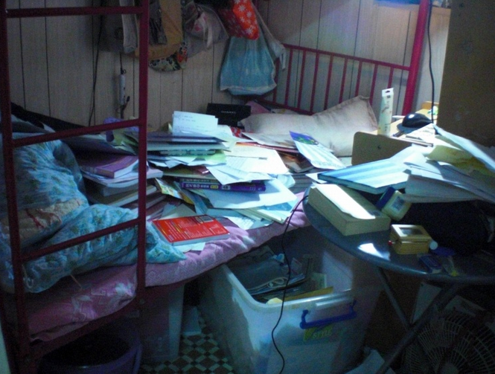


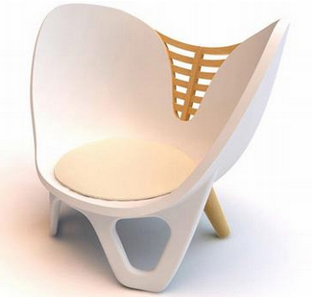
版式生活
完
生活与设计
生活
设计
www.aippt.cn

Slide 3
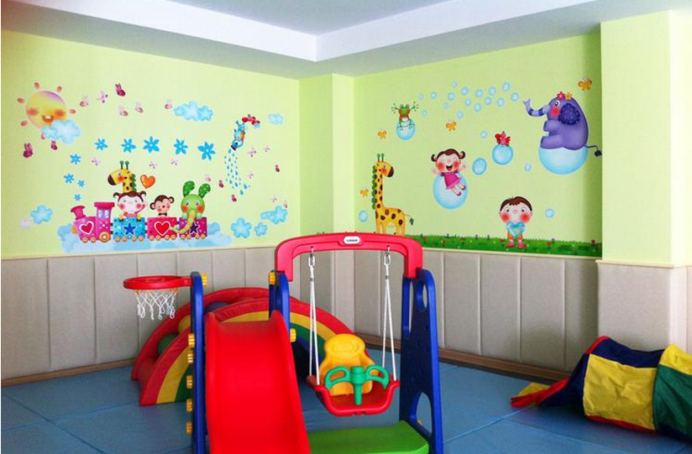


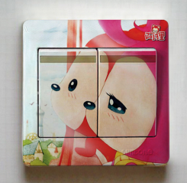

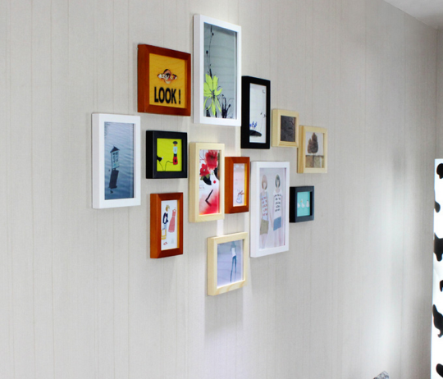


版式生活
完
生活与设计
墙贴
相框墙
www.aippt.cn

Slide 4



版式生活
完
生活与设计
定制
www.aippt.cn

Slide 5
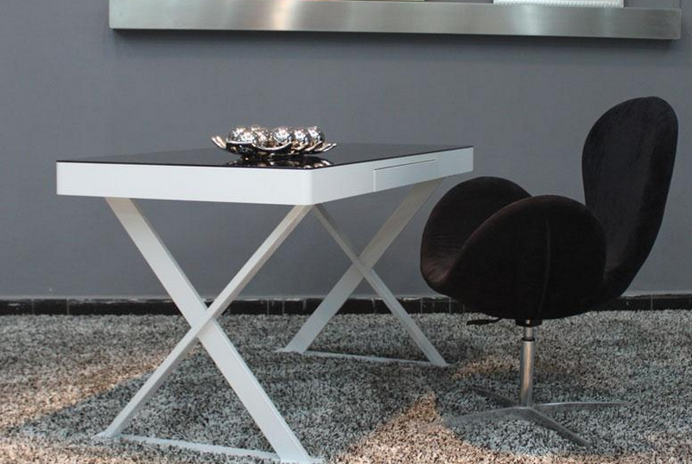
版式生活
完
生活与设计
排版是设计生活的开始
www.aippt.cn

Slide 6

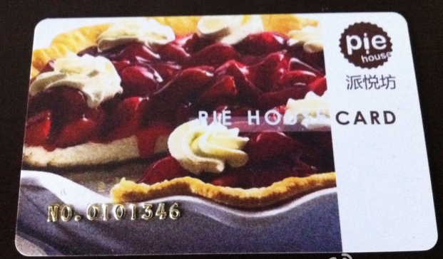


版式生活
完
生活与设计
咖啡之翼
$
$
$
$
派悦坊
派悦坊
www.aippt.cn

Slide 7

版式生活
完
生活与设计
用最快的速度
让眼睛满足
全图型页面
大图型页面
快速添加细节
www.aippt.cn

Slide 8

奥迪Audi RS 5
尽享急速

Slide 9
奥迪RS5，现特价活动买一赠一，买RS5送RS8。
奥迪RS5，现特价活动买一赠一，买RS5送RS8。奥迪RS5，现特价活动买一赠一，买RS5送RS8。奥迪RS5，现特价活动买一赠一，买RS5送RS8。奥迪RS5，现特价活动买一赠一，买RS5送RS8。RS5，现特价活动买一赠一，买RS5送RS8。
奥迪Audi RS 5

Slide 10
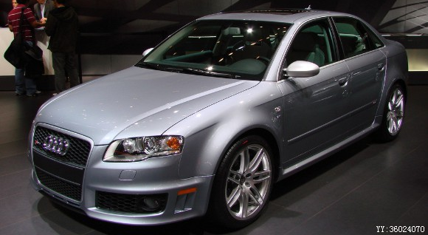
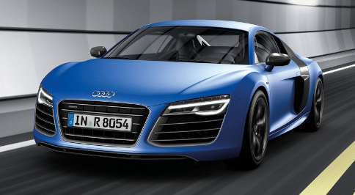
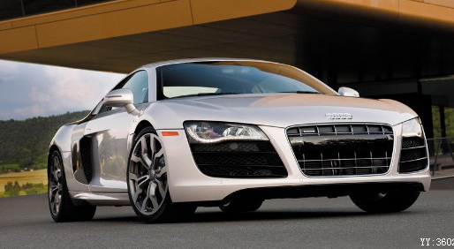
奥迪Audi RS 5

Slide 11

版式生活
完
生活与设计
最简单的跨度
猫眼视觉摄影
猫眼视觉拍摄
猫眼平面设计
猫眼网上商店
猫眼视觉人才
猫眼视觉教程
猫眼视觉网站
猫眼视觉生活
www.aippt.cn

Slide 12
版式生活
完
生活与设计
最简单的跨度
猫眼视觉摄影
猫眼视觉拍摄
猫眼平面设计
猫眼网上商店
猫眼视觉人才
猫眼视觉教程
猫眼视觉网站
猫眼视觉微博
www.aippt.cn
http://weibo.com/mygmcat

Slide 13
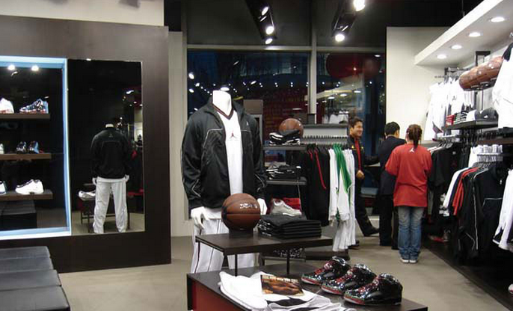

版式生活
完
生活与设计
飞人乔丹
中国首家飞人乔丹
专卖店于2012年
在北京XXX路口
www.aippt.cn

Slide 14
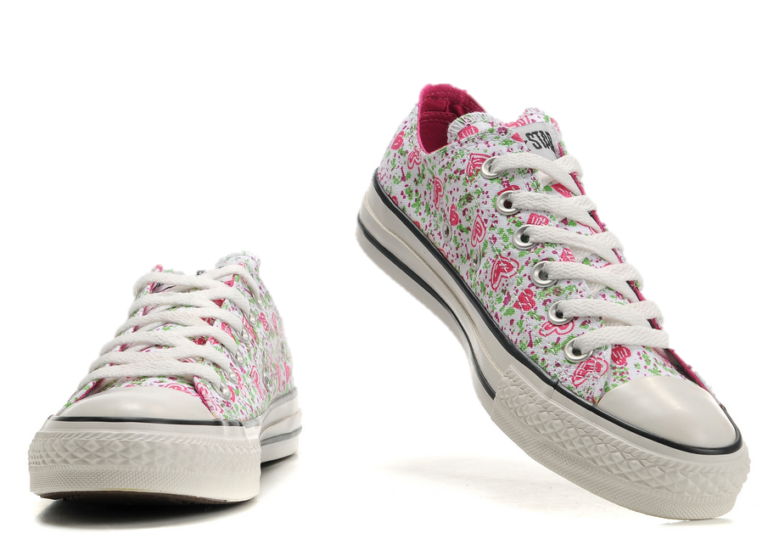
Converse

Slide 15
设
www.aippt.cn
版式生活
完
计
谢谢大家
绅士猫-http://weibo.com/mygmcat

Slide 16

设
钱力明
网名绅士猫，浙江宁波人
计
自由设计师，AIPPT论坛讲师，锐普PPT高手级
不喜欢用模板做PPT，喜欢根据实际情况设计属于该文稿独一无二的PPT
微博：weibo.com/mygmcat
QQ ：445363883
个人网站：cat-vision.diandian.com

Slide 17

PPT模板下载 http://www.pptbz.com/
PPT素材下载 http://www.pptbz.com/pptshucai/
PPT背景图片 http://www.pptbz.com/pptpic/
PPT课件下载 http://www.pptbz.com/kejian/

